Slide 1




Сапуни с аромати на природни зони

Slide 2

"Каквото е сапунът за тялото, смехът е за душата."

Slide 3
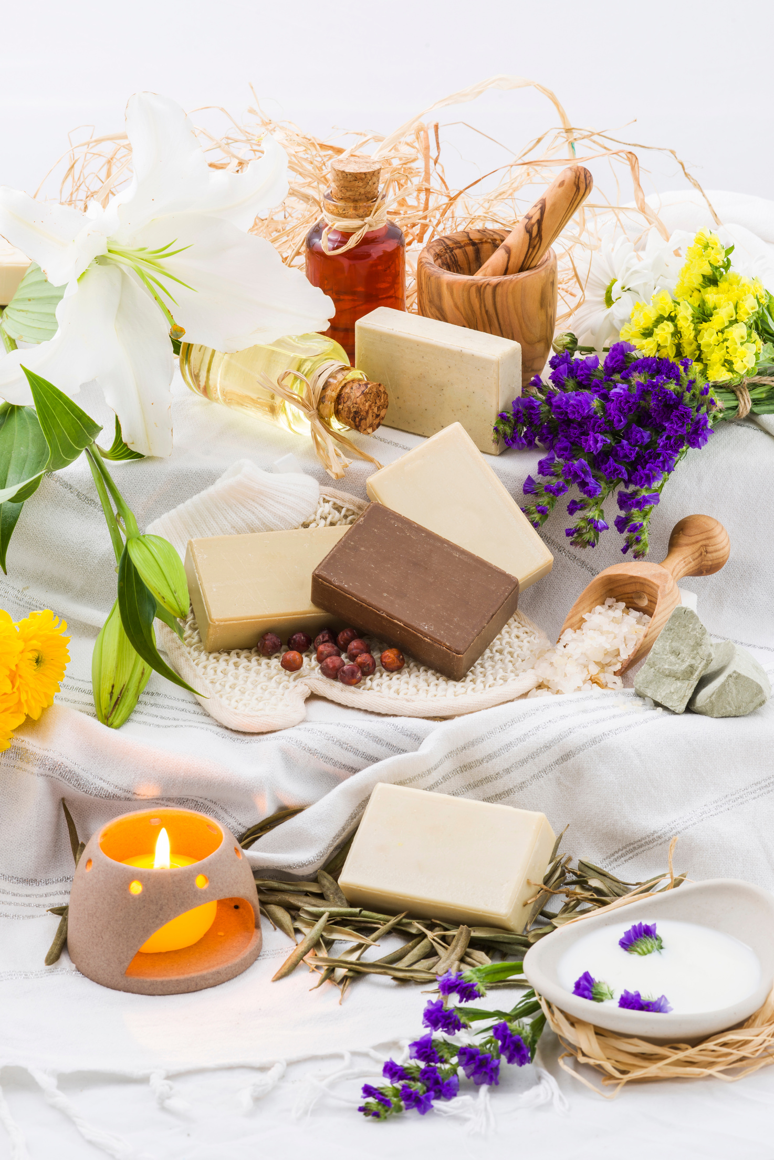

Любопитни факти за сапуните
  Първите сапуни са открити в древен Вавилон около 2800 г. пр.н.е.
  Думата „сапун“ идва от легендата за хълма Сапо в Древен Рим.
  През Средновековието бил лукс и се използвал само от богатите.
  Интересни съставки в сапуните са натурални билки , аромати и масла.

Slide 4
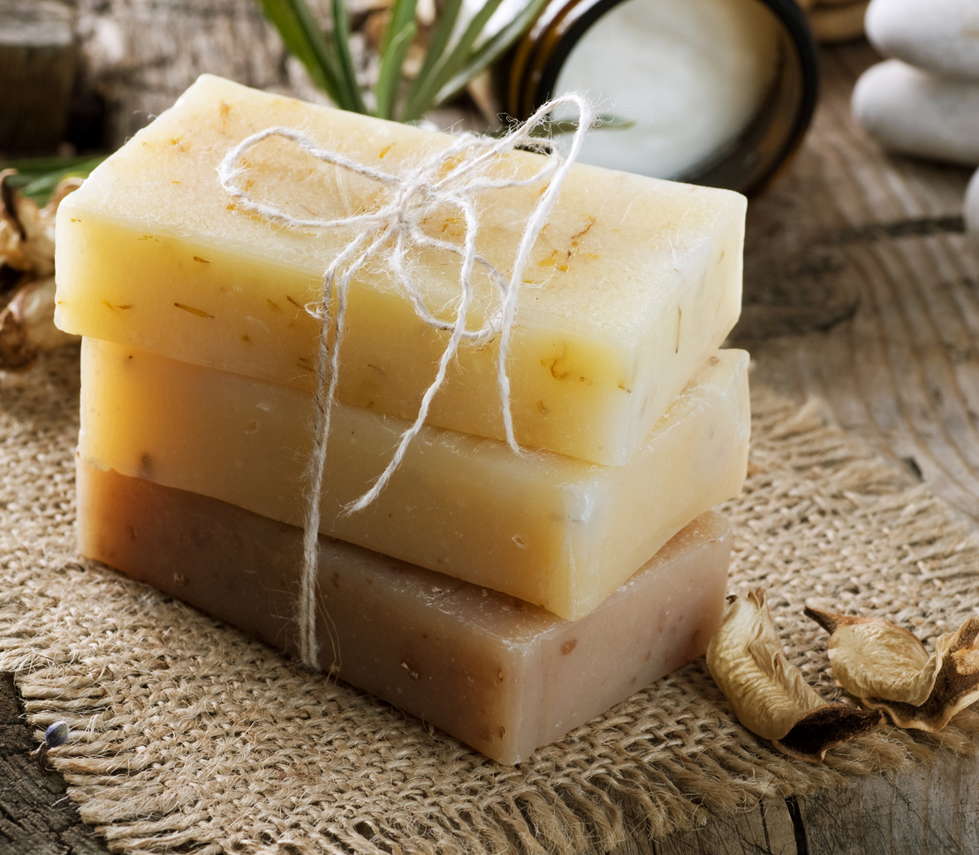
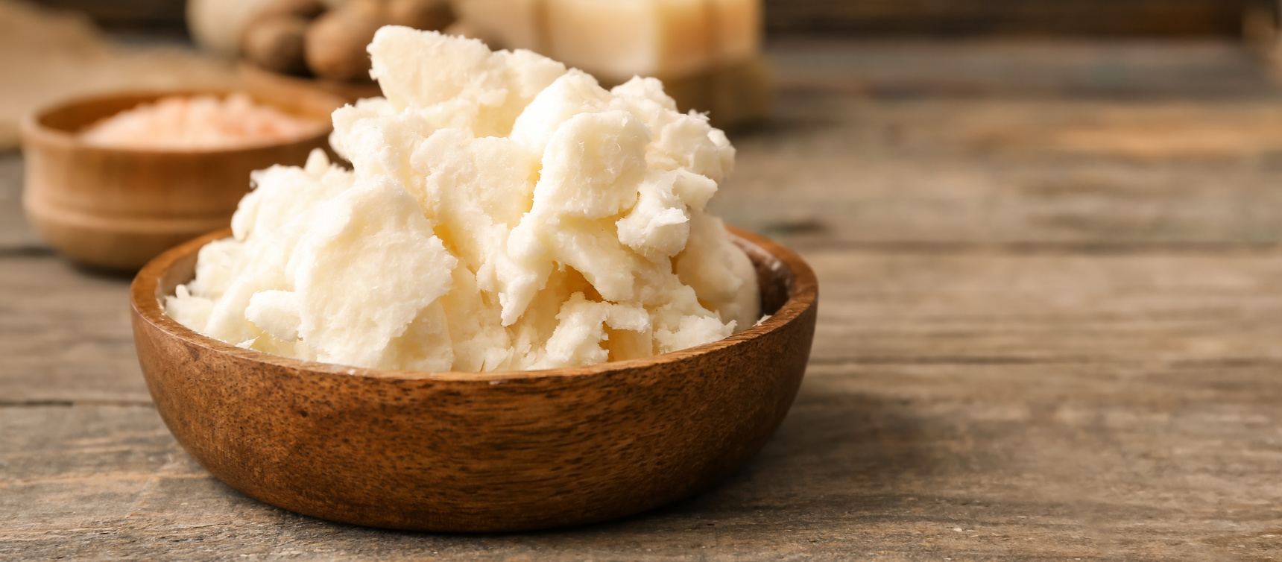
  Днес все повече се изработват екологични сапуни:
-Без пластмасови опаковки;
-Ръчно изработени сапуни – съдържат натурални съставки и са биоразградими;
-Сапуни с уникални форми – плодове, животни, растения, сладкиши;
  Сапунът е част от нашето ежедневие от хиляди години.
  Еволюира от обикновена смес от мазнини и пепел до луксозен и екологичен продукт.
  Изберете аромата на вашата природна зона , направете сапун, подарете на любим човек.

Slide 5
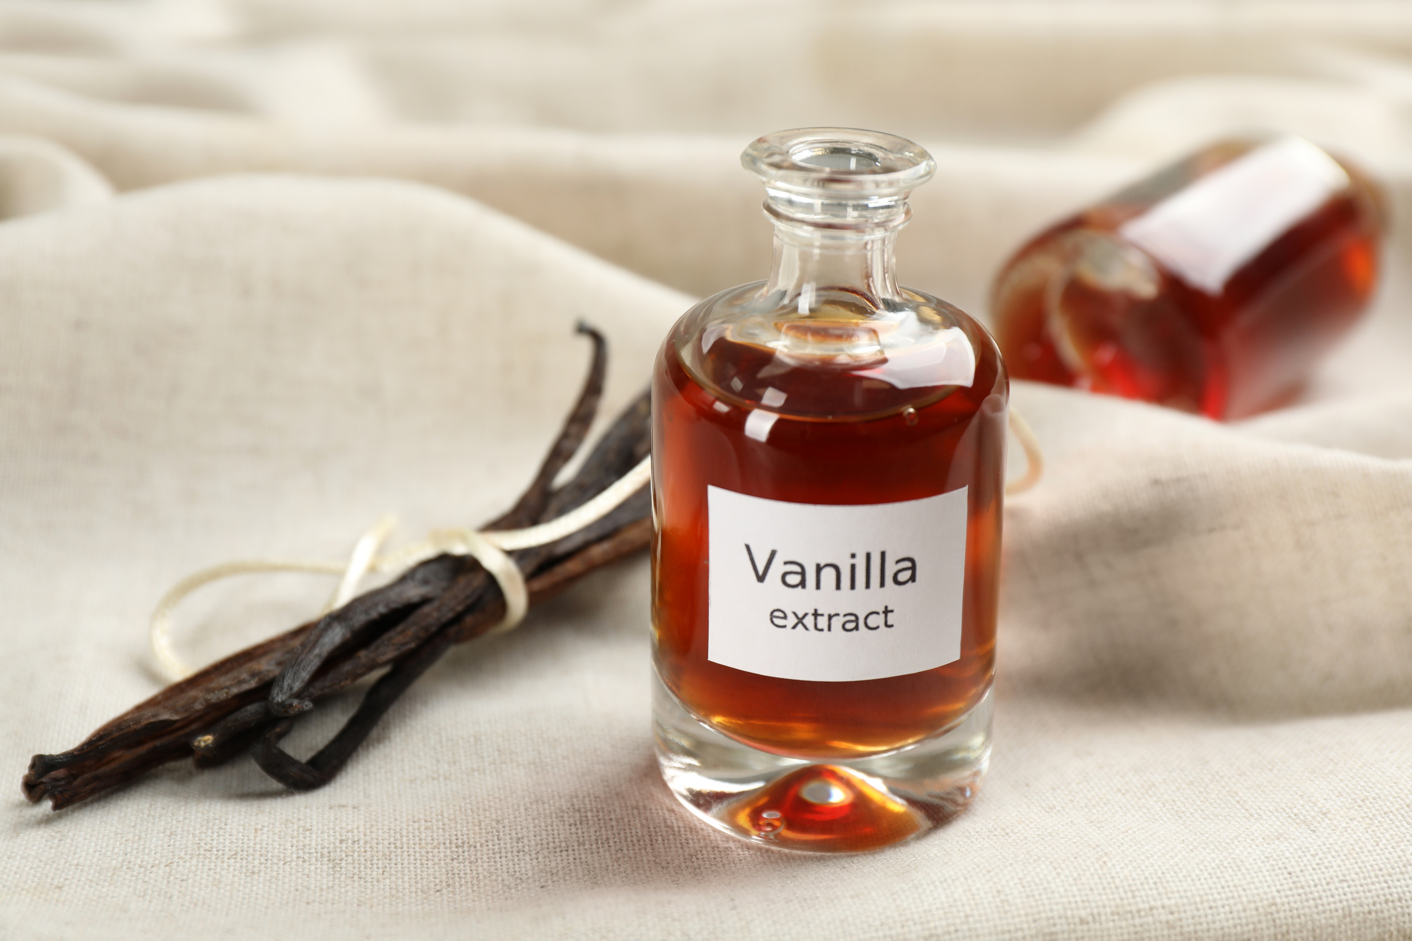
А
Р
О
М
А
Т
И
За ванилията информация потърси, в коя природна зона я откриваш ти?

Slide 6
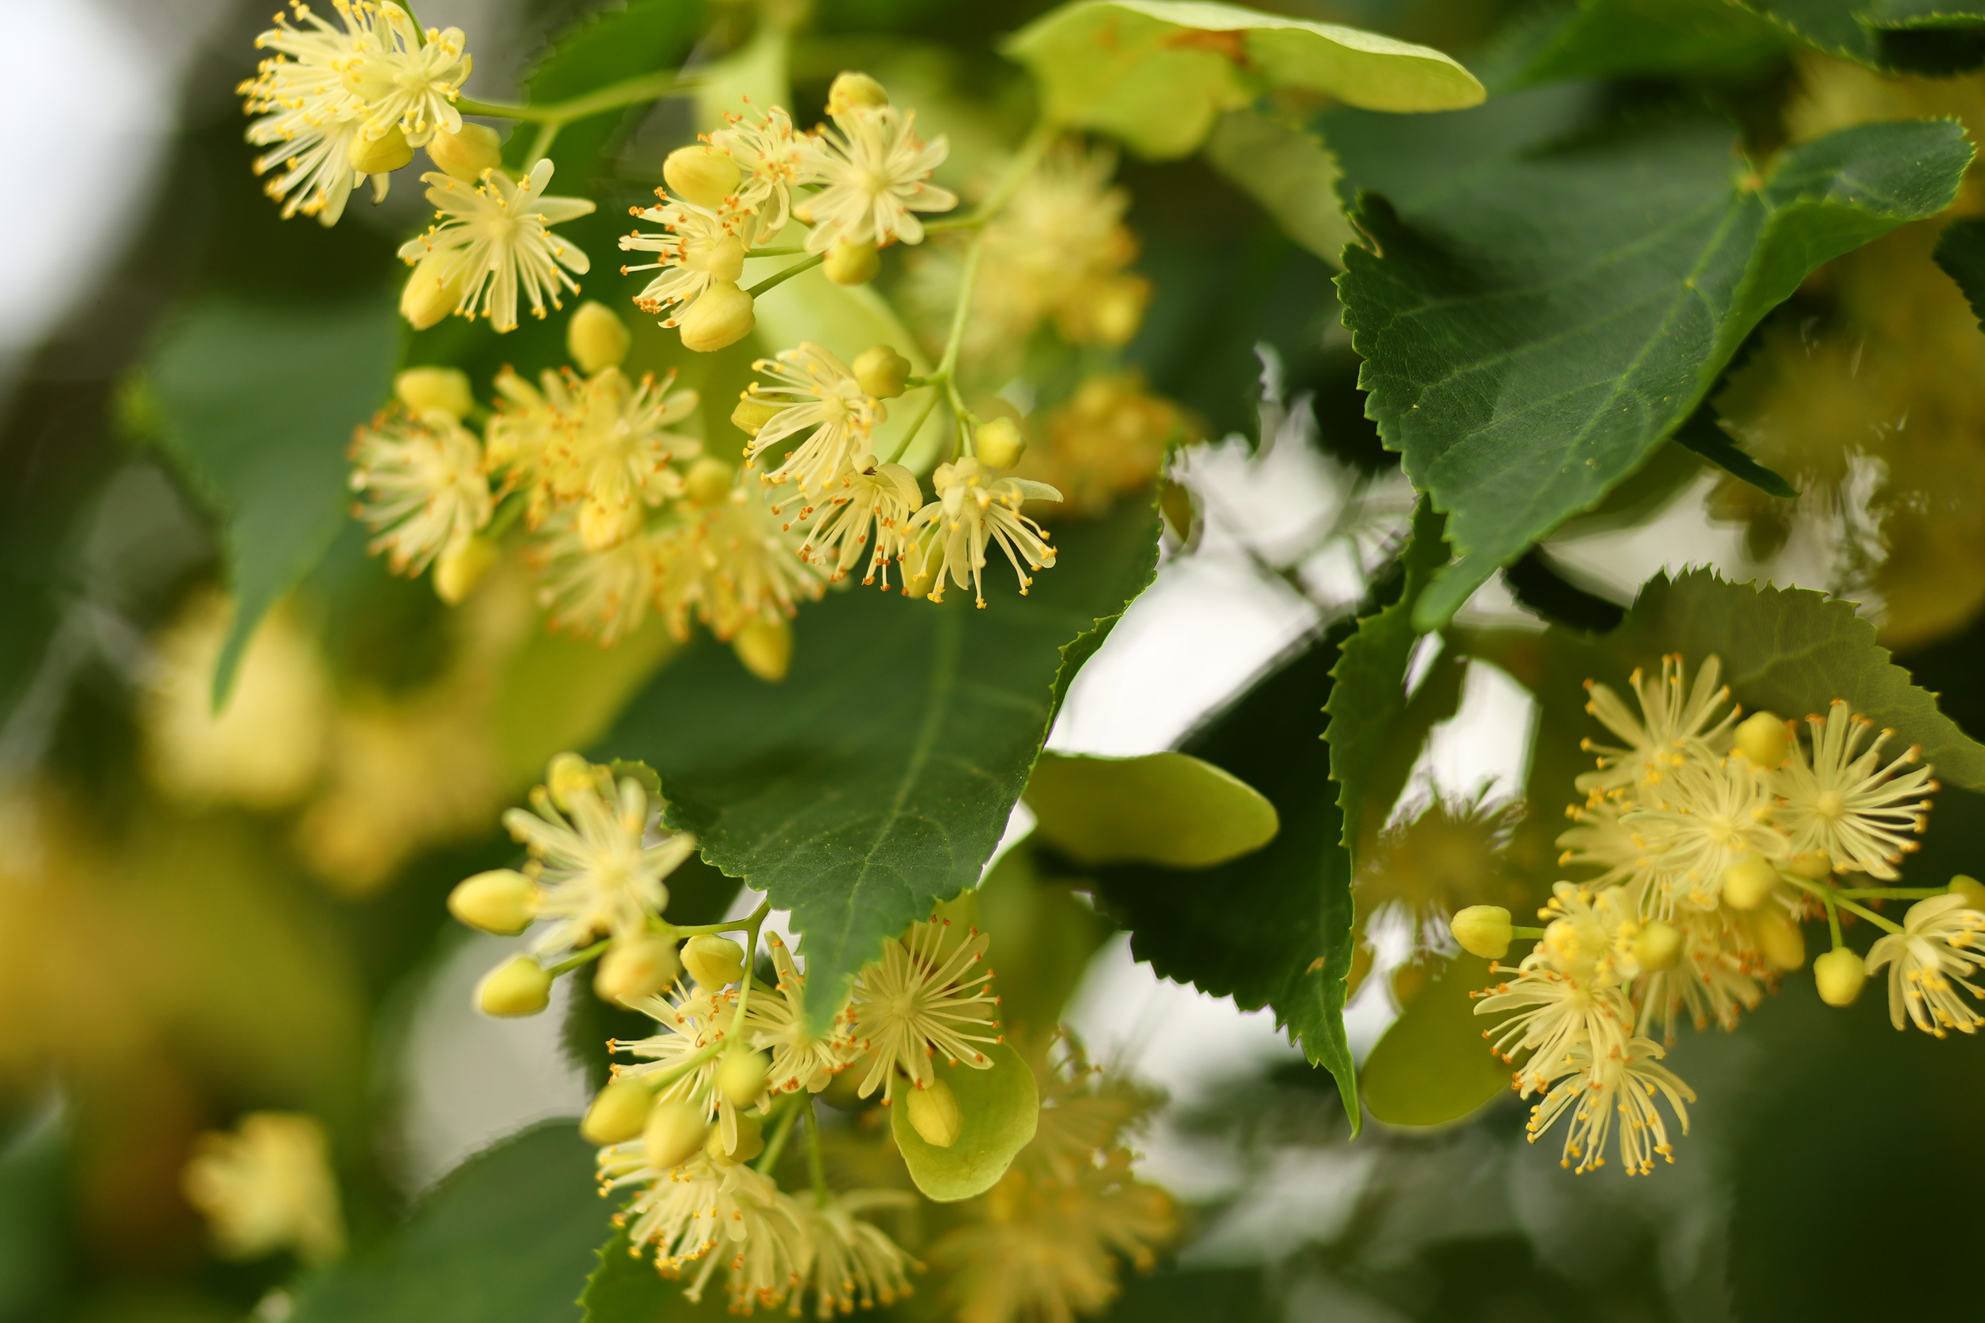

А
Р
О
М
А
Т
И
За липата информация потърси, в коя природна зона я откриваш ти?

Slide 7
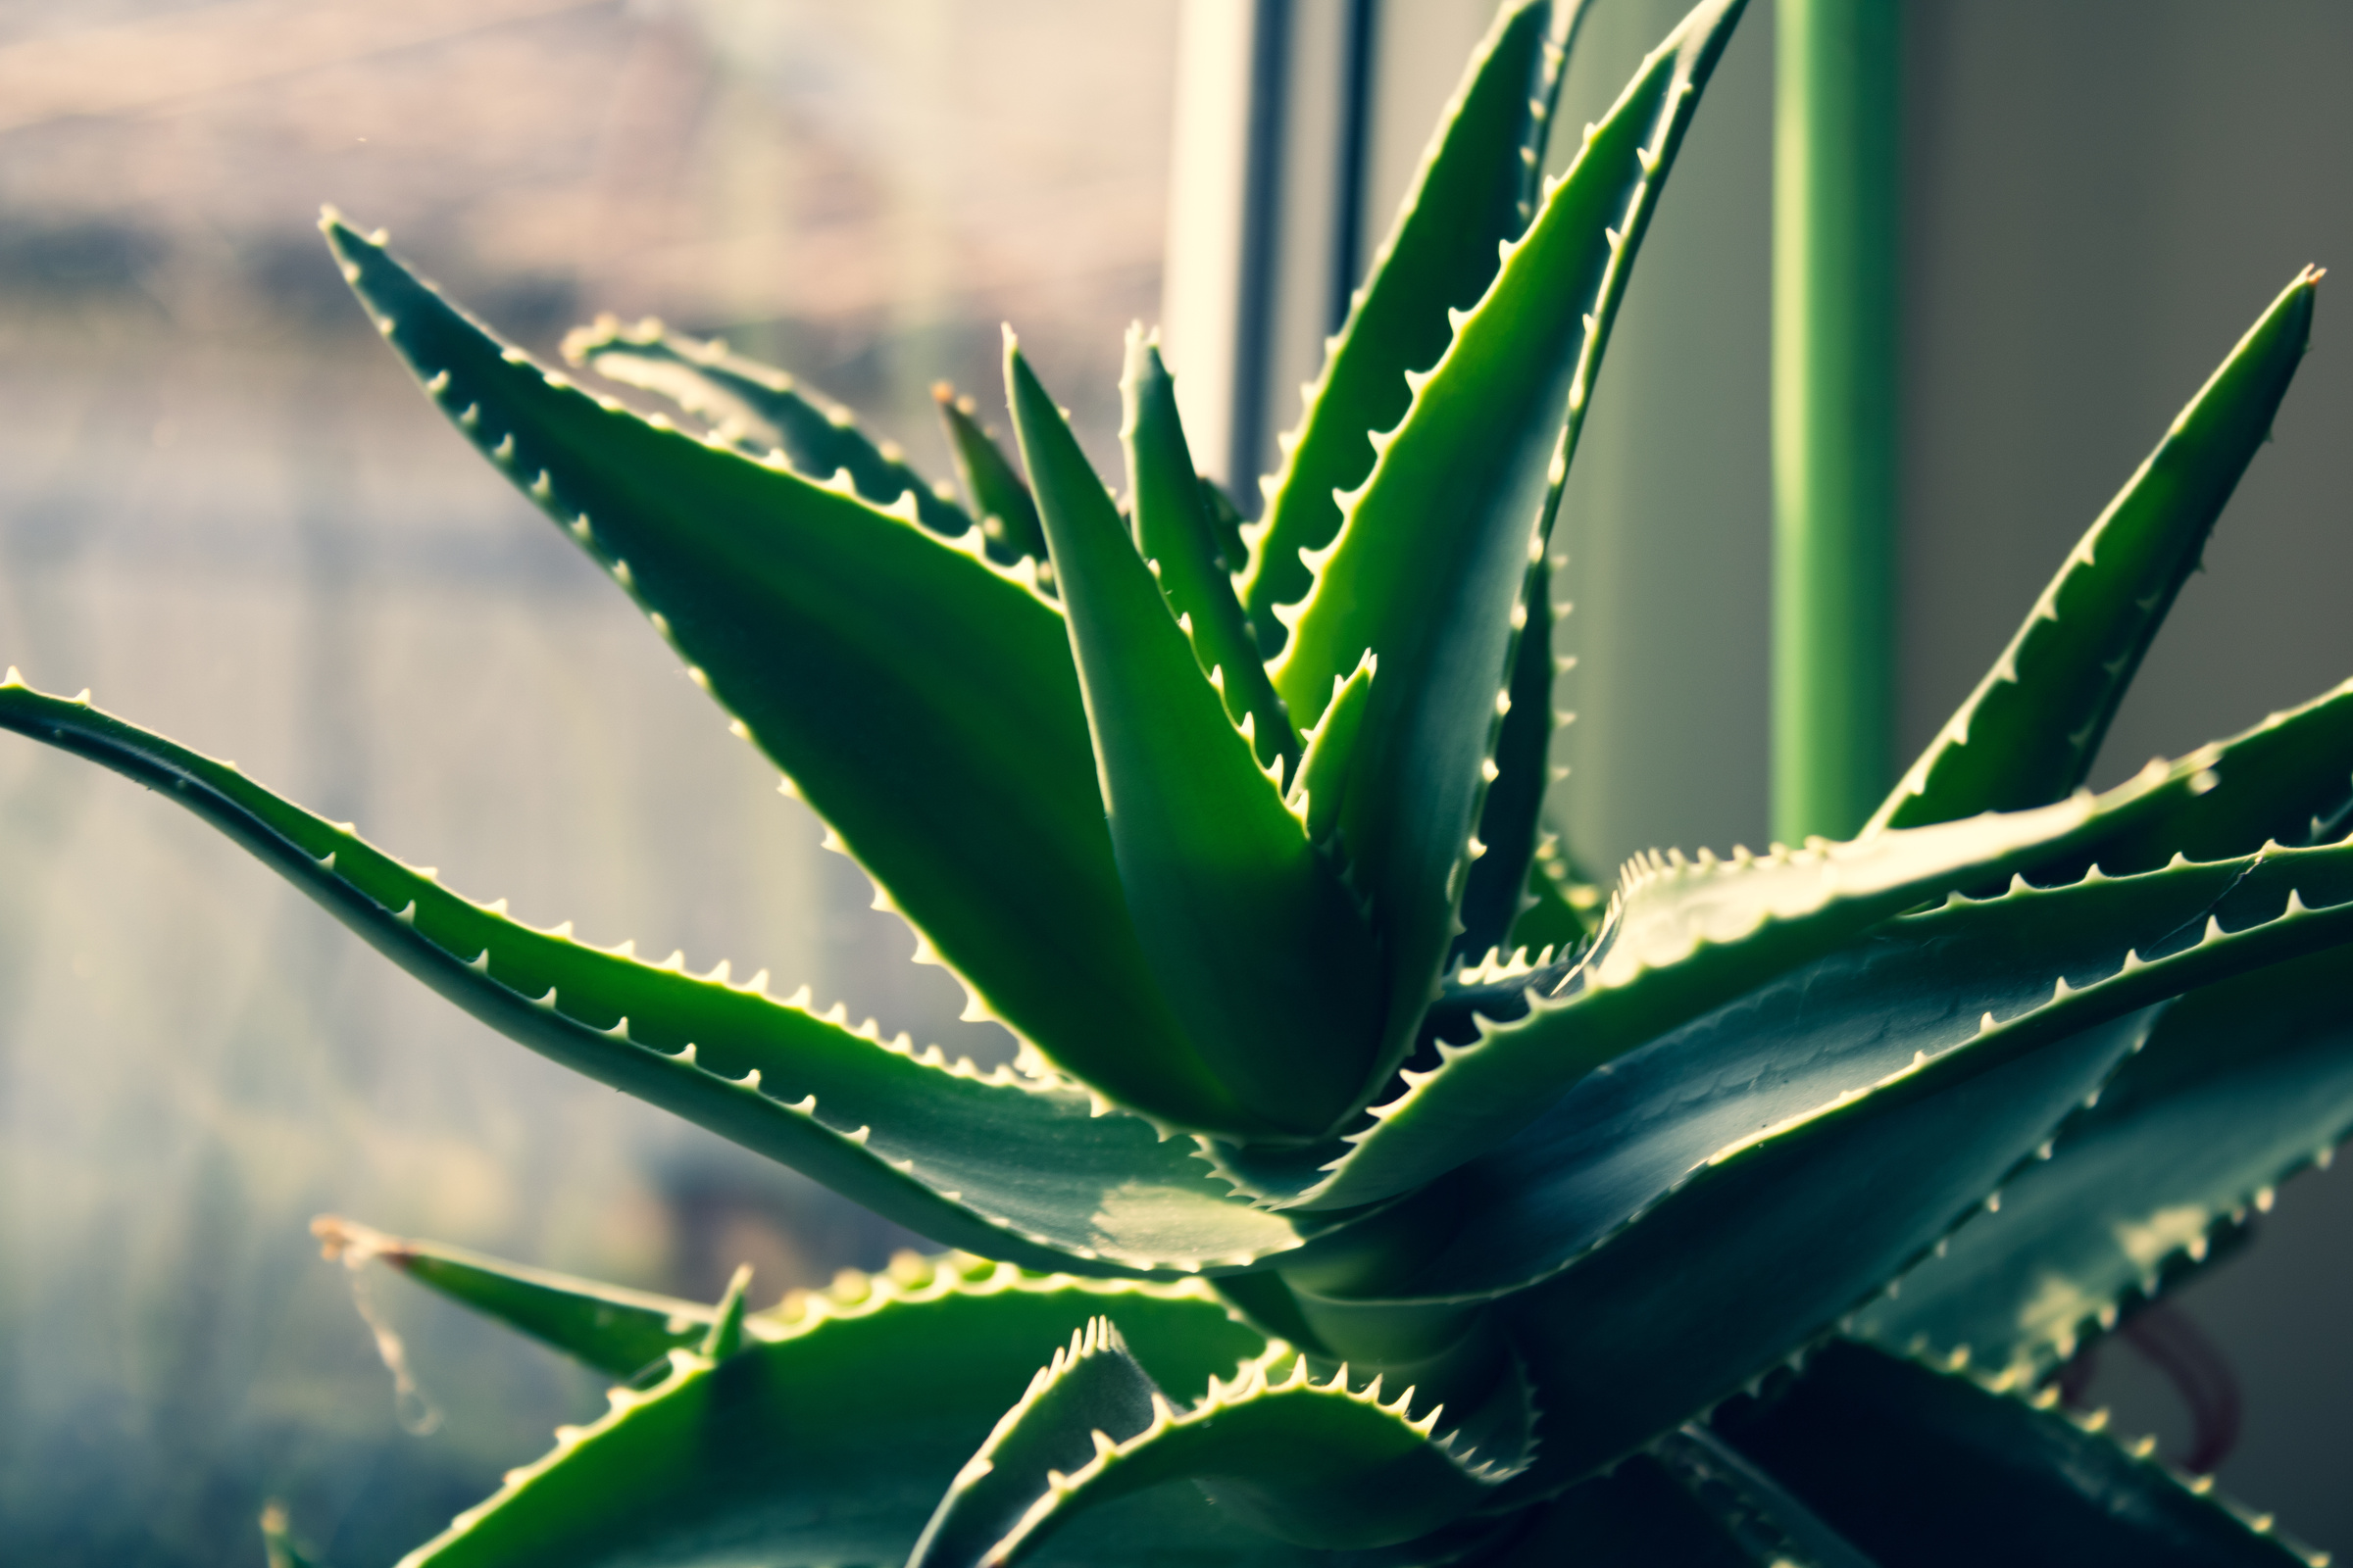
А
Р
О
М
А
Т
И
За алоето информация потърси, в коя природна зона я откриваш ти?

Slide 8
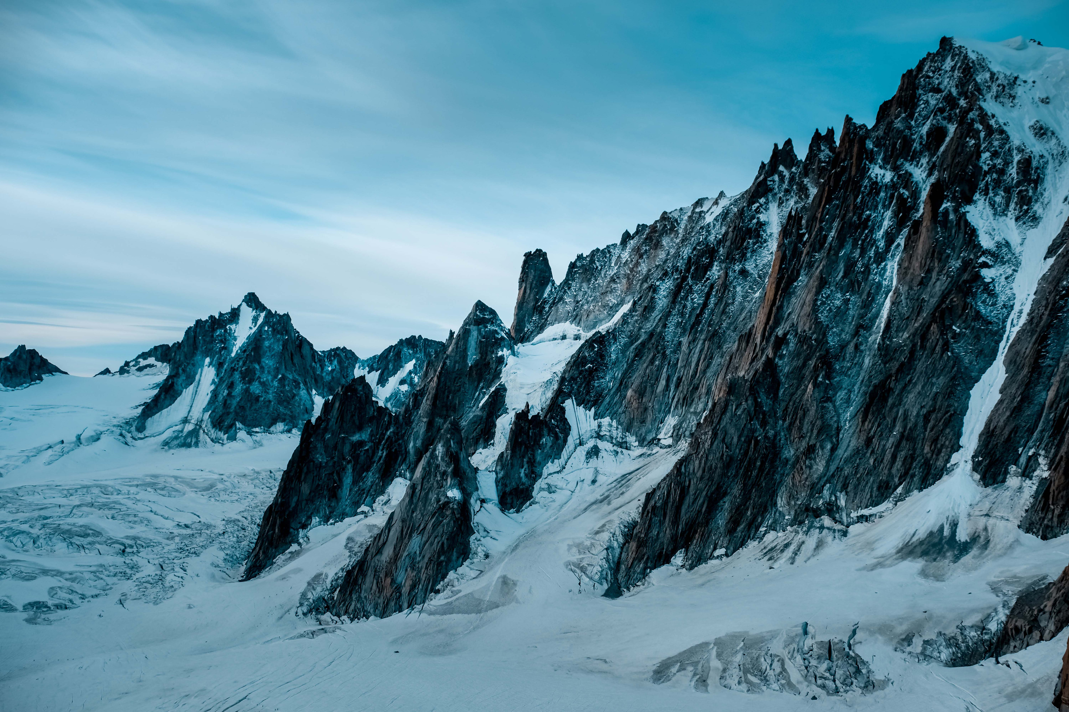
А
Р
О
М
А
Т
И
Аромат на зима усети, в коя природна зона я откриваш ти?

Slide 9


Как да си направим сапуни

Slide 10
Кутия с изненади
Какво ни предстои?
Игра на асоциации
Изработка на сапуни
Описание на природни зони по правилото

Slide 11
Критерии за оценка
Критерий | Описание | Оценка
Коректност на представената информация за природните зони, почви, растителност и животни, условия за живот и стопанска дейност | Информацията е непълна или съдържа неточности. Липсват важни факти за природните зони. | 2- задоволително
Коректност на представената информация за природните зони, почви, растителност и животни, условия за живот и стопанска дейност | Информацията е предимно вярна, но има малки пропуски. Основните характеристики на природните зони са представени. | 4- добро ниво
Коректност на представената информация за природните зони, почви, растителност и животни, условия за живот и стопанска дейност | Информацията е напълно вярна, подробна и включва примери. Отлично разбиране на темата. | 6- отлично ниво
Критерий | Описание | Оценка
Разбиране на връзките между природните зони и техните характеристики | Липсва връзка между характеристиките на природните зони. Описанията са повърхностни. | 2- задоволително
Разбиране на връзките между природните зони и техните характеристики | Има разбиране за основните връзки, но не всички са ясно обяснени. | 4- добро ниво
Разбиране на връзките между природните зони и техните характеристики | Показано е задълбочено разбиране и анализ на връзките между климата, почвите, растителността и животните, условията за живот. | 6- отлично ниво

Slide 12
Критерии за оценка
Критерий | Описание | Оценка
Екипна работа | Екипната работа е слаба. Липсва координация, някои участници не са ангажирани. | 2- задоволително
Екипна работа | Добро разпределение на задачите, но с неравномерно участие на някои членове. | 4- добро ниво
Екипна работа | Екипът работи сплотено, задачите са разпределени, всеки ученик е активен | 6- отлично ниво
Критерий | Описание | Оценка
Уверено и структурирано представяне пред журито и публиката | Представянето е неясно, липсва логическа структура, неуверено изразяване. | 2- задоволително
Уверено и структурирано представяне пред журито и публиката | Добро представяне, но с колебания. Информацията е предадена логично. | 4- добро ниво
Уверено и структурирано представяне пред журито и публиката | Ясно, уверено и ангажиращо представяне, добра дикция и контакт с публиката. | 6- отлично ниво

Slide 13
Критерии за оценка
Критерий | Описание | Оценка
Креативност и съответствие на сапуна с природната зона | Сапунът не отразява природната зона (аромат, цветове, форма). Има технически проблеми в изпълнението. | 2- задоволително
Креативност и съответствие на сапуна с природната зона | Има връзка с природната зона, но не е напълно обосновано. Технически е добре изработен. | 4- добро ниво
Креативност и съответствие на сапуна с природната зона | Отлично изпълнение – аромат, цветове и текстура съответстват на природната зона. Оригинален избор. | 6- отлично ниво
Критерий | Описание | Оценка
Рефлексия върху проекта – трудности, успехи, научено | Повърхностни или липсващи разсъждения за трудностите и успехите. | 2- задоволително
Рефлексия върху проекта – трудности, успехи, научено | Разсъжденията са логични, но не са задълбочени. Частично осмисляне на наученото. | 4- добро ниво
Рефлексия върху проекта – трудности, успехи, научено | Дълбока рефлексия – осмисляне на трудностите, успехите и наученото. Личен поглед върху процеса. | 6- отлично ниво

Slide 14
УСПЕХ!

